Slide 1
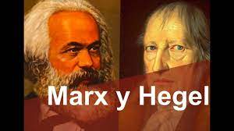
#1 Mariana Abigail Avila Olivares
MARX y HEGEL
Semejanzas
Diferencias
Buscan la educación a la perfección del hombre y su participación social moralmente
HEGEL MARX
Es partidario de la libertad
La educación según Hegel es la conservación espiritual ya existente
Un proceso de perdida y reconocimiento
La educación forma ciudadanos prácticos y productivos de acuerdo a las necesidades de la sociedad
La educación del trabajo intelectual , el pensamiento y la teoría
Así como la practica

